Slide 1
CTF for Starter 資料
2016/03/26

Slide 2
自己紹介
名前: 西永俊文
所属: 金沢大学 情報セキュリティ研究室 修士1年(2016/03/26時点)
Twitter: @tnishinaga
やったこと:
セキュリティキャンプ 2013参加,2014-2015チューター
技術書「BareMetalで遊ぶ Raspberry Pi」執筆

Slide 3
もくじ
フォレンジック問題を解こう
暗号問題を解こう(時間があれば）
シーザー暗号
ROT13
base64問題

Slide 4
フォレンジック問題
を解こう
（初級編）

Slide 5
フォレンジック問題
謎のファイルに含まれたflagを解析する問題
バイナリエディタを使って解く
Starling – http://www.vector.co.jp/soft/win95/util/se079072.html
Bz - http://www.forest.impress.co.jp/library/software/binaryeditbz/
目grepが大切
http://www.slideshare.net/murachue/grep-8132856

Slide 6
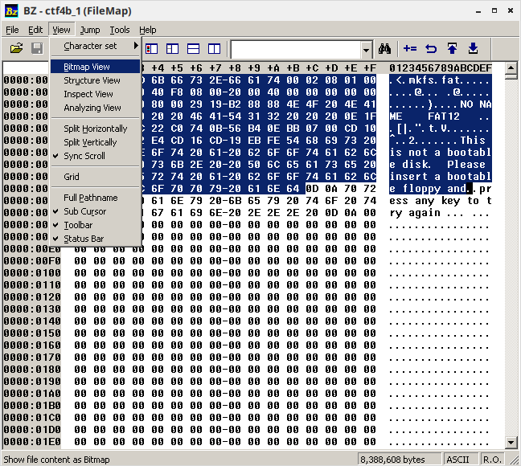
目grep
バイナリのデータの配置を画像で見て調べる
View - Bitmap View
で開ける

Slide 7
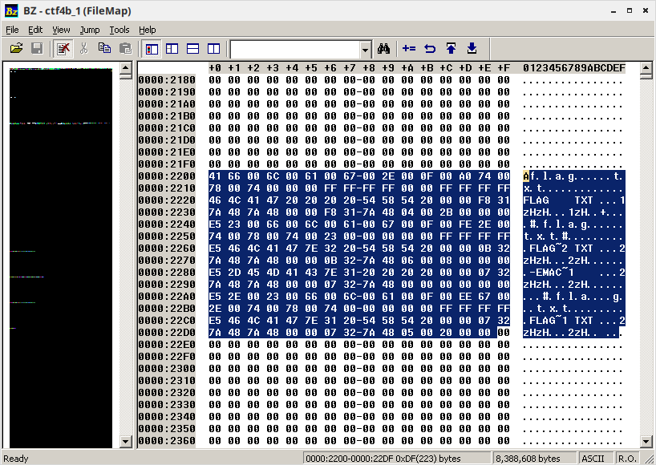
目grep
なんかあるところ

Slide 8
フォレンジック問題の解き方
目grepで怪しいところをみつける
ドラッグで選択してコピー
新しいファイルをバイナリエディタで開いてペースト
保存して開く

Slide 9
例題
問題1
mondai/ctf4s_1
https://github.com/tnishinaga/ctf4s_kanazawa2016/raw/master/mondai/ctf4s_1
問題2
mondai/ctf4s_2
https://github.com/tnishinaga/ctf4s_kanazawa2016/raw/master/mondai/ctf4s_2

Slide 10
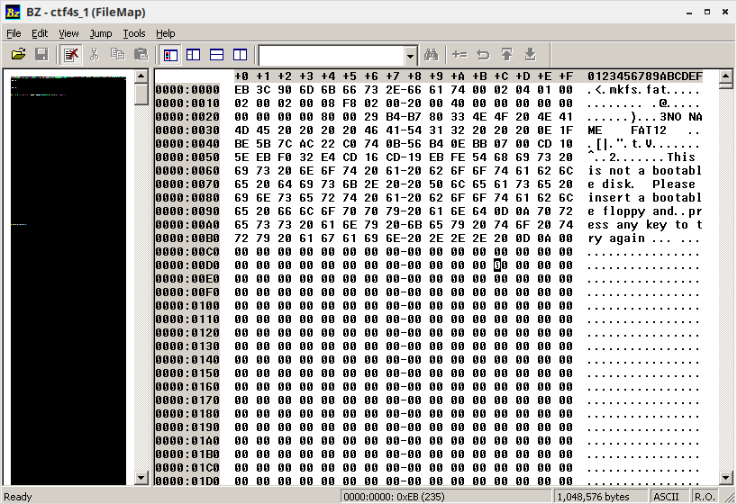
問題1の答え
解き方１
バイナリエディタで
怪しいところをチェック
あやしいところをクリック

Slide 11
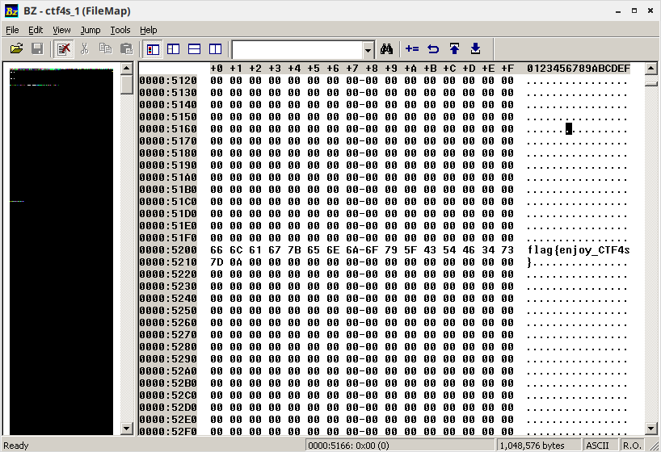
問題1の答え
解き方１
バイナリエディタで
怪しいところをチェック

Slide 12
問題1の答え
解き方2
ファイルの頭（ヘッダ）
をみて何のファイルか
読み取る
FAT12とあるので
マウントできる
mount -t vfat ctf4s_1 hoge
後は開いて取り出すだけ

Slide 13
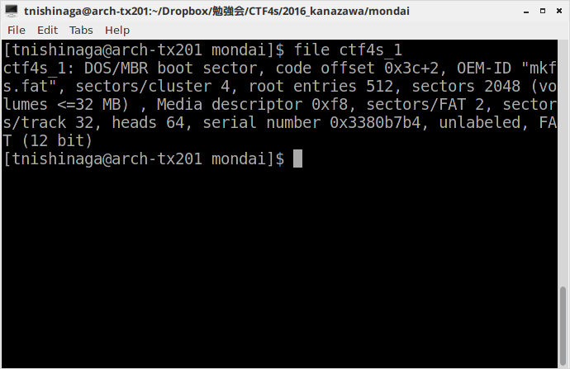
問題1の答え
解き方2(もっと楽なの)
fileコマンドを使えば
ファイルの素性がわかる
FAT12とあるので
マウントできる
mount -t vfat ctf4s_1 hoge
後は開いて取り出すだけ

Slide 14
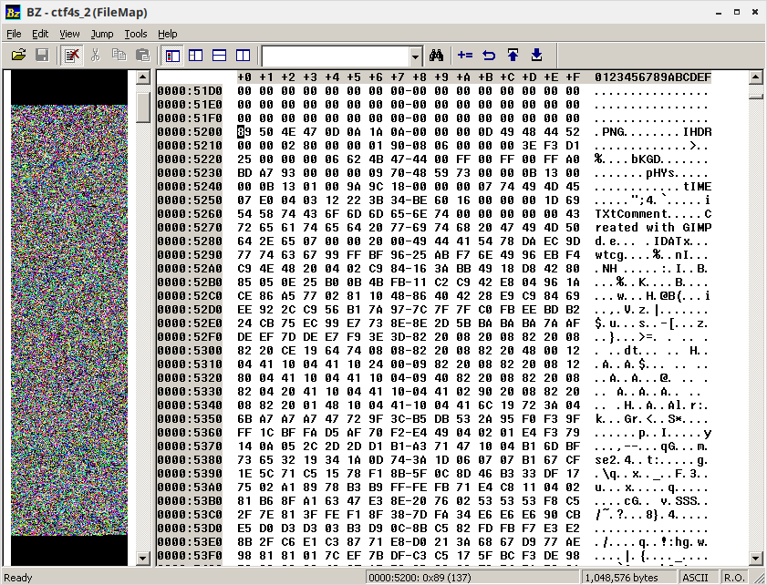
問題2の答え
解き方1
バイナリエディタで
怪しいところをチェック
謎のデータがある
PNG?
怪しいところを選択して
コピー．
新しいファイルを開いて
ペースト
保存

Slide 15
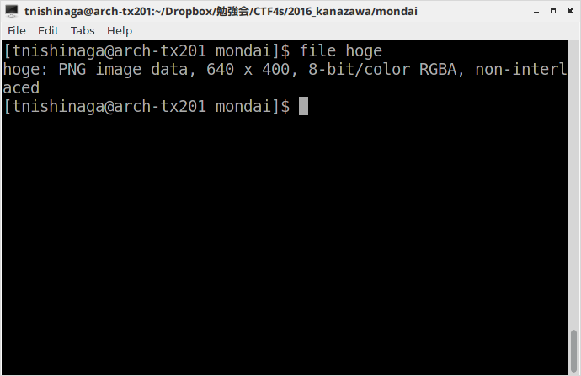
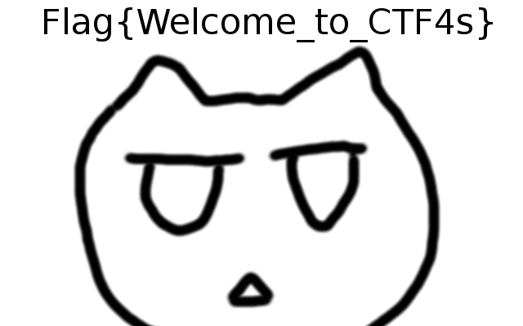
問題2の答え
解き方1
保存したファイルを
fileコマンドで調査
PNGなので普通に開く

Slide 16
暗号問題を解こう
（初級編）

Slide 17
シーザー暗号とは
換字暗号のひとつ．ある文字をx文字シフトした文字に置き換えるだけ
例: 1文字シフトの場合
暗号化前: HOGEHOGE
暗号化後: IPHFIPHF
解くのは簡単
方法1: シフト数を入手する
方法2: 頻出単語から推測する
英語だとe, t, a, o, i が頻出単語
暗号文の頻出単語にこれらを割り当ててみて意味が通るか考える
方法3: ツールを使う
http://www.xarg.org/tools/caesar-cipher/

Slide 18
ROT13とは
シーザー暗号の一種．
あるアルファベットの13文字後に置き換える
解き方も同じ

Slide 19
例題
暗号文: Jrypbzr gb PGS sbe Fgnegref!!
ヒント：ROT13

Slide 20
例題2
https://ksnctf.sweetduet.info/problem/2

Slide 21
こたえ
Welcome to CTF for Starters!!
シーザー暗号とわかっているなら
ツールを使うと楽
http://www.xarg.org/tools/caesar-cipher/
どの暗号かわからない時
勝手に調べてくれるところに投げてみる
http://www.quipqiup.com/
たいていヒントとして暗号の手がかりがある

Slide 22
base64問題の解き方
データを文字列で表すためのエンコード方式（暗号ではない）
元データを6bitずつに分けて変換．
足らないとこは「=」で埋める
例: “hoge” => “aG9nZQ==”
Chromeなら開発者向けのコンソールを使って変換できる
btoa(“base64エンコードしたい文字列”)
atob(“base64デーコードしたい文字列”)
例題:
http://ctf.katsudon.org/problem/1

Slide 23
おわり

